Slide 1
Sobalar Yansın ama Ocaklar
Sönmesin
CO Zehirlenmeleri: Tesisat Projelerinin Önemi
Yrd. Doç. Dr. Cevdet DEMİRTAŞ
Karadeniz Teknik Üniversitesi, Mühendislik Fakültesi

Slide 2
Her yıl ülkemizde özellikle kış aylarında binlerce insan karbonmonoksit zehirlenmesine maruz kalmakta, yüzlerce insan da hayatını kaybetmektedir.
Bu durumda;
CO tanımı,
CO oluşumu,
CO kaynakları,
Kaynaklardaki mimari, tesisat ve kurulum hataları,
Kaynakları iyileştirme,
Hataların önlenmesi,
Denetim sorumluluğu,
konularını incelemek gerekir.

Slide 3
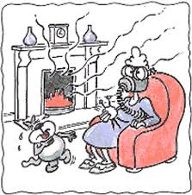
Karbonmonoksit Gazını Tanımak
Karbonmonoksit öldürme potansiyeli olan;
Boğucu ve zehirleyici,
Renksiz,
Kokusuz,
Tatsız,
bir gazdır.
Bu nedenle fark edilmesi zor bir gazdır.
Bu özelliklerinden ötürü sessiz katil adını almıştır.

Slide 4
Karbonmonoksit Oluşumu
Fosil Kökenli Yakıtlarda
Tam yanma olmazsa, Karbondioksit yerine karbonmonoksit oluşur.
C + 1/2O₂ ----- CO
2H₂ + O₂---- H₂O
CH₄ +3/2O₂ ---- CO + 2H₂O metan
C₃H₈ + 7/2O₂ ----- 3 CO + 4 H₂O propan
C₂H₅OH + 2 O2 ----- 2CO + 3H₂O etanol
C₂H₂+ 3O2 ---- 2CO + 2H₂O asetilen

Slide 5
Karbonmonoksit Gazı
Karbonmonoksit gazı, içinde karbon atomu bulunan yanıcı maddelerin (katı, sıvı, gaz) oksijen ile birleşerek yanması sonucu meydana çıkan bir atık gazdır.
Eğer yanma işlemi standart şartlar altında olursa yanma "tam yanma” olarak adlandırılır ve yanma sonucu karbonmonoksit değil karbondioksit meydana gelir.
Fakat yanma tam yanma olmaz ise yanma sonucu karbonmonoksit gazı açığa çıkar.
Tam yanma olmamasının temel sebeplerinden biri “oksijen yetersizliği” (hava yetersizliği)’dir.

Slide 6
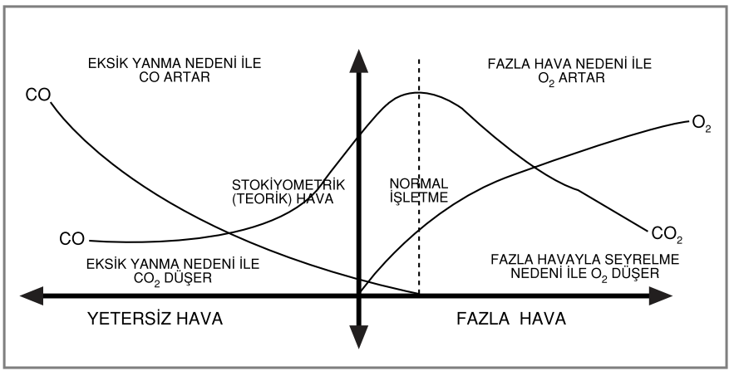
Duman Gazlarında CO, CO₂ , O₂ İlişkisi

Slide 7
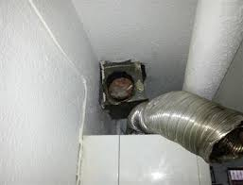
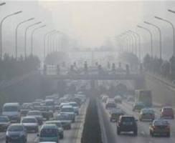
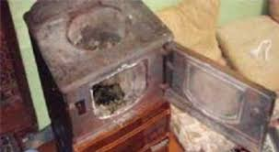
Karbonmonoksit Kaynakları Nelerdir?
Her zaman evimizde, trafikte ve ofisimizde kullandığımız özellikle ısınma araç gereçleri, arabamız ve diğer motorlu araçlar potansiyel bir karbonmonoksit kaynağıdırlar.
Bunların etkileri her, yıl binlerce insanın ölüme, kalıcı hasarlara ve sakatlıklara sürüklemektedir.

Slide 8
Karbonmonoksit Kaynakları Nelerdir?
Karbon monoksit hem dış hem de iç ortam hava kirleticisidir. En önemli CO kaynakları önem sırasına göre:
Otomobil ekzoz gazları (%70),
Sobalardan gaz sızması,
Doğalgaz/LPG’li şofben ve kombilerden, kazanlardan sızmalar,
Sigara dumanı,
Bacasız ısıtıcılar (gazlı Japon sobaları, LPG tüplü ısıtıcılar) dır.
Karbon monoksit zehirlenmelerinden kaynaklı ölümlerin tamamına yakını konutlarda meydana gelmektedir.
Konutlarda ise zehirlenmenin ana kaynağı yakma sistemi (soba, kombi, şofben vb.), Atık gaz sistemi (baca) ve havalandırma sistemidir.

Slide 9
Konutlarda ısınmak ve sıcak su elde etmek için soba, kombi, şofben vb cihazlar kullanılmaktadır.
Mevcut yakıtlar (odun, kömür, LPG, doğalgaz, mazot vb.) bu cihazların içinde yanarlar ve yanma sonucu atık gazlar meydana çıkar.
Yanma için gerekli oksijen yok ise yanma sonucu kesinlikle karbonmonoksit oluşur.
Bu nedenle karbonmonoksit oluşumunun en önemli sebeplerinden biri yeterli havalandırma olmayışıdır.
Evlerin camlarında bulunan ve soğuk geliyor diye kapatılan havalandırmalar aslında hayat kurtarmaktır.
Bu nedenle havalandırmalar asla kapatılmamalıdır.

Slide 10
Soba ve Bacalarların Yanmaya Etkisi
Aşağıdaki esaslara uymayan dairelerde ve işyerlerinde kışın her an yangın çıkabilir ve zehirlenme hadiseleri yaşanabilir. Lütfen aşağıdaki esaslara uyalım!
Kömür satın alırken kömürün;
Kalorisini,
Külünü,
Kükürdünü,
Şişme endeksini,
Nem miktarını,
Ağırlığını,
mutlaka sorunuz.

Slide 11
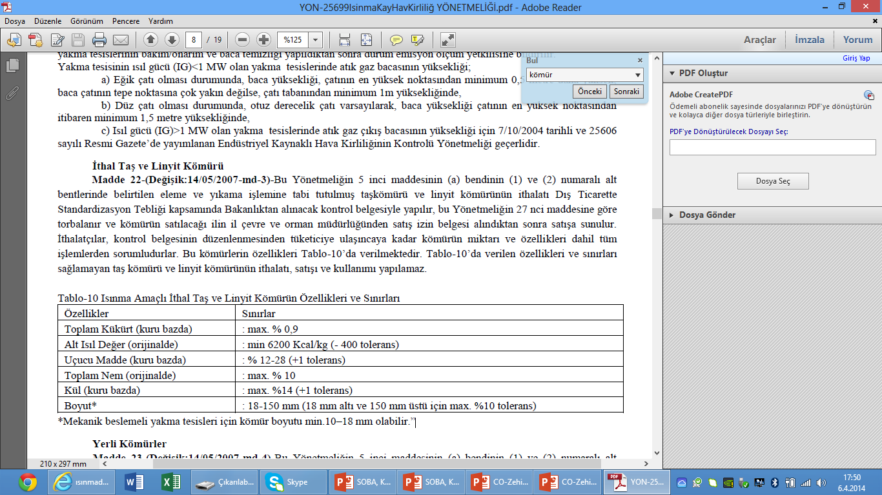
Isınmadan Kaynaklanan Hava Kirliliğinin Kontrolü Yönetmeliği
13 Ocak 2005 Tarih ve 25699 Sayılı Resmi Gazete

Slide 12
Kömür Sobası Alırken Dikkat Edilecek Hususlar-1
Isıl verimi en az %70 olmalı,
Izgara yüzey alanının ısıtma yüzeyine oranı 1/30-1/50 olmalı,
Bağlantı ve ayar yerlerinden, ızgara altından ve kapak kenarlarından hava sızıntısı olmadığı garanti edilmeli,
Hava ayar kanalları kapatıldığında yanma durmalı veya yavaşlamalı,
Bağlantı ve ek yerleri yüksek sıcaklığa dayanıklı ve zamanla bozulmayan conta ile sızdırmaz yapılmış olmalı,
Her türlü yanma şartlarında bacadan atılan toz miktarı (emisyonu) 8 gram/saat’i geçmemeli,
Emisyon belgesi olmayan soba satın alınmamalı,

Slide 13
Kömür Sobası Alırken Dikkat Edilecek Hususlar-2
Yanmakta olan sobaya taze kömür ilave edildiğinde kömür kademe kademe ısınarak kor üzerine gelmeli, direkt olarak kor üzerine gelmemeli,
Birim kütle kömürden daha fazla ısı temin etmek için birinci yanma bölümünde oluşan uçucu ve yanıcı maddelerin soba içinde yeterli süre kalması ve daha sonra ikinci yanma bölümünde ikincil hava ile temas edip tam yanma gerçekleştikten ve ısısını ortama verdikten sonra gazlar sobayı terk etmeli,
İkincil hava ısınarak yanma bölgesine yani kor üzerine ulaşacak şekilde soba dizayn edilmiş olmalı,
Termostatla veya elle kömür yanma hızı (kg/saat) istenildiği orana ayarlanabilir olmalı ve yanma verimliliğini değiştirmemeli. Birincil hava ayar kapağı kapatıldığında yanma durmalı,

Slide 14
Kömür Sobası Alırken Dikkat Edilecek Hususlar-3
Sobanın ısıtabileceği daire hacmi m3 olarak verilmeli (28-57m3 hacme sahip odaları ısıtmak için 0.07kW/m3, 57-85m3 arasında olanlar için 0.06kW/m3 ve 85m3 üzerinde olanlar için 0.05kW/m3 ısıl güç hesaplamalarda kullanılabilir),
Her türlü yanma şartlarında sobanın dış yüzey sıcaklığı hiçbir zaman 250oC’yi geçmemeli,
Yanmakta olan sobadan çıkan gazların sıcaklığı bina bacası girişinde 200oC'den yüksek olmamalıdır.
Sobanın ısıl gücü hiçbir zaman 4000 kcal/saat-m2 geçmemeli,
Sobada hava yakıt oranı 12/1 eşit veya daha küçük olmalı.
Sobaların kömür yanma bölgeleri sıcaklığı korumak için refrakter tuğla ile kaplı ve ısı yayma bölgesi ise tuğlasız olmalı,

Slide 15
Kömür Sobası Alırken Dikkat Edilecek Hususlar-4
Sobalar uçucusu yüksek kömürler (10’nun ve üzeri) için üstten yakılacak şekilde düzenlenmiş olmalı,
Kömürün yanmasını sağlayan birincil hava ayarlanabilir ve odada istenilen sıcaklık temin edilebilir olmalı,
Soba, birincil (primer) havanın kömür yatağı içinden geçerek yukarı doğru gidecek şekilde dizayn edilmiş olmalı,
Her türlü yanma şartlarında bacadan gözle görülür kirletici madde atılmamalı,
Soba üzerinde bulunan tüm kapakların çevresi ısıya dayanıklı yanmaz ve zamanla bozulmaz conta ile hava sızdırmaz yapılmış olmalı,
Baca klapesinin tamamen kapanmasını önleyici bir tertibat olmalı,

Slide 16
Kömür Sobası Alırken Dikkat Edilecek Hususlar-5
Yüksek sıcaklığa dayanıklı contalar doğru yerleştirilmiş ve soba kapakları kapatıldığında hava sızdırmadığı garanti edilmiş olmalı,
Verimlilik tüm yanma hızlarında ve her türlü katı yakıt ile aynı olmalı,
Izgara krom alaşımlı demir olmalı,
Sobanın gövde malzemesi en az 5 mm et kalınlıkta sert pik döküm veya çelik levhadan yapılmış olmalı
Her türlü işletme şartlarında bacadan atılan toz emisyonu %20 opasite’yi geçmemeli,
Üretici evlerde sobanın nereye, ne şekilde kurulacağı ile ilgili el kitapçığı hazırlamalı.

Slide 17
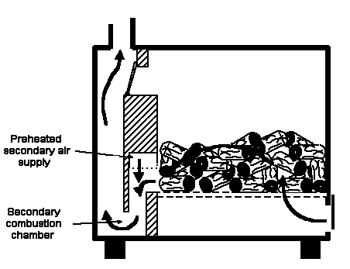
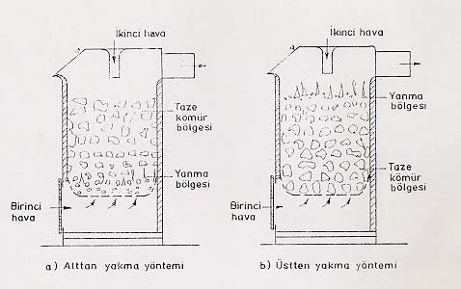
Kömür Yakıtlı Bir Sobanın TS 4900 EN 13248 Standardına Uygun Olmalıdır
Uçucusu Yüksek Kömürler için Soba Uygulama Örnekleri
Doğru
Yanlış

Slide 18
Tesisat Açısından Yanmanın Etkilenmesi - 1
Isıtma Amaçlı Cihazlarda Karbon Monoksit Zehirlenmesinin Temel Nedenleri:
Soba, şofben, kombi gibi bacalı ısıtma cihazlarından kaynaklı CO zehirlenmeleri genellikle;
Standartlara Uygun Olmayan
Bacalar-Bacalar Mutlaka Temizlenmelidir
Havalandırmalar Kapatılmamalı
Bacalı Soba, Kombi ve Şofben Bulunan Odalarda Uyunmamalıdır.

Slide 19
Tesisat Açısından Yanmanın Etkilenmesi - 2
Isıtma Amaçlı Cihazlarda Karbon Monoksit Zehirlenmesinin Temel Nedenleri:
Soba, şofben, kombi gibi bacalı ısıtma cihazlarından kaynaklı CO zehirlenmeleri genellikle;
Baca temizliğinin yapılmaması
Yakma cihazlarının bulunduğu ortama yeterli hava girişinin sağlanmaması
Soba, kombi, şofben, kat kaloriferi gibi cihazların ehil olmayan kişilerce tekniğine aykırı olarak montajının yapılarak devreye alınması
Yakma cihazlarının yıllık bakım ve kontrollerinin yapılmaması.

Slide 20
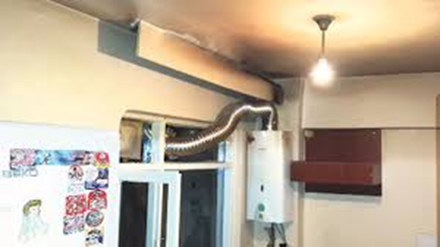
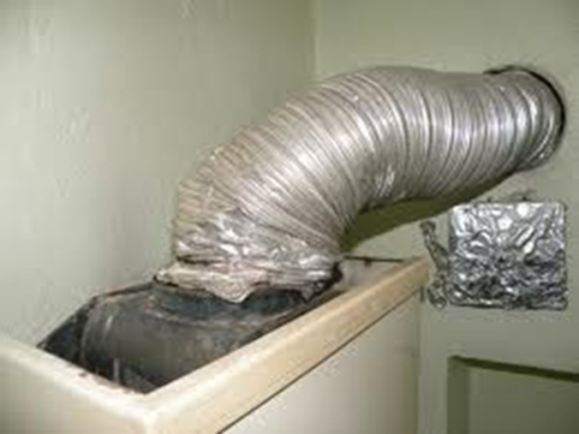
Tesisat Açısından Yanmanın Etkilenmesi - 3
Standartlara uygun olmayan bacalar standartlara uygun hale getirilecektir
Standartlara uygun dizayn edilen bacalar hem sızdırmazlık sağladığı için hem yükseklik, sıcaklık ve yan bina koşulları dikkate alındığı için hem de çekiş hesapları kontrol edildiği için lodoslu havalarda riski en aza indirir. Bu nedenle tüm bacalı cihaz uygulamalarında standartlara uygun baca kullanılmasına dikkat edilmelidir.

Slide 21
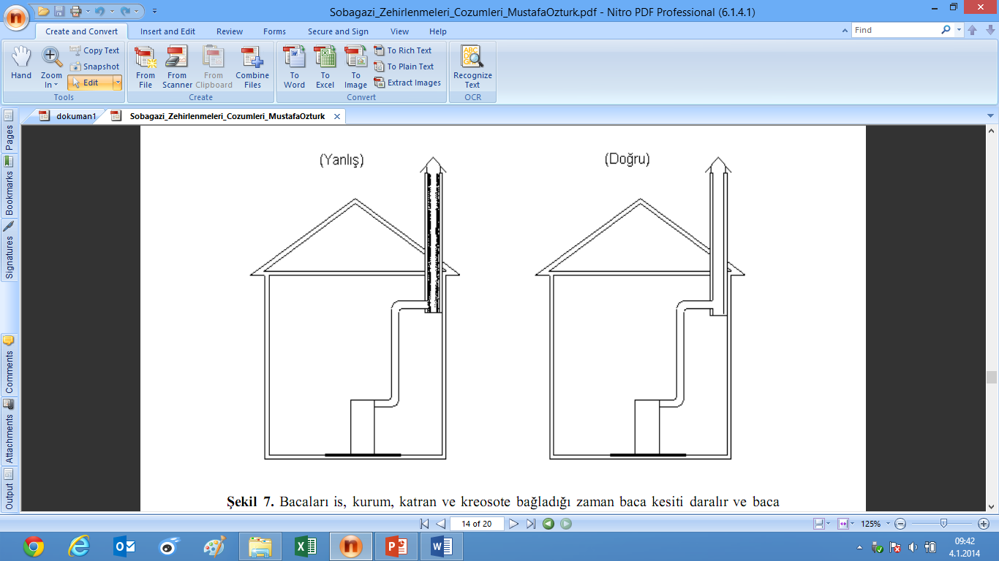
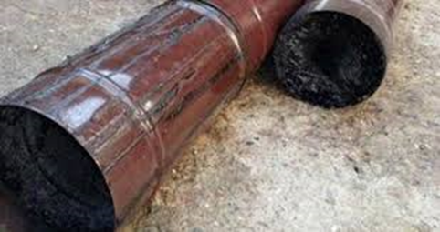
Tesisat Açısından Yanmanın Etkilenmesi - 4
Bacalar ve Borular Mutlaka Temizlenmelidir
Bacaları is, kurum, katran ve kreosote (Katran ruhu) bağladığı zaman baca kesiti daralır ve baca çekim gücü düşer. Baca içinde 0.6 cm kalınlıkta kurum veya kreosote biriktiğinde baca temizlenmelidir. Bacalar mutlaka yılda bir defa temizlenmelidir. Kreosote kolay tutuşan bir maddedir. Buda yangına neden olur. İstanbul’da konutlardaki yangınların %20 si temizlenmeyen bacalardan ileri gelmektedir. Bir binanın yıllık baca temizliği bina büyüklüğüne bağlı olarak 40-150 TL arasında değişmektedir.

Slide 22
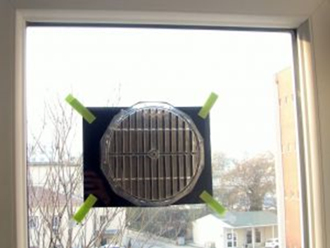
Tesisat Açısından Yanmanın Etkilenmesi - 5
Havalandırmalar Kapatılmamalıdır
Karbon monoksit gazının temel oluşum nedenlerinden biride yanma için gerekli oksijen yetersizliğidir. Bu nedenle havalandırmalar kesinlikle kapatılmamalıdır.

Slide 23
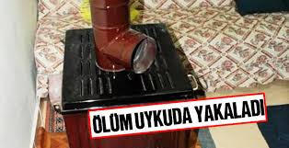
Tesisat Açısından Yanmanın Etkilenmesi - 6
Bacalı Soba, Kombi ve Şofben Bulunan Odalarda Uyunmamalıdır
Meydana gelen karbon monoksit zehirlenmelerine bakıldığında zehirlenmelerin sıklıkla gece uyku esnasında meydana geldiği görülmektedir. Bu nedenle bacalı soba, kombi ve şofbenlerin bulunduğu odalarda yatılmamalıdır. Yatılması zorunluluk arz ediyorsa soba, kombi ya da şofben mutlaka kapatılmalıdır.

Slide 24
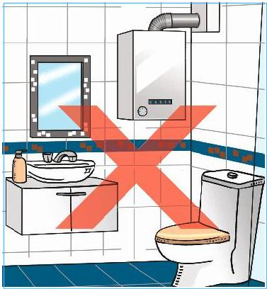
Tesisat Açısından Yanmanın Etkilenmesi - 7
Bacalı Şofbenler Banyoda Kullanılmamalıdır
Karbonmonoksit zehirlenmesi vakalarının önemli bir bölümü de banyodaki şofbenlerden meydana gelmektedir. Banyolarda havalandırmaların yeterli veya hiç olmaması sebebiyle oluşan zehirli karbon monoksit gazına direkt maruz kalınarak zehirlenmeler meydana gelmektedir. Bu nedenle banyolarda bacalı şofben bulundurulmamalıdır.

Slide 25
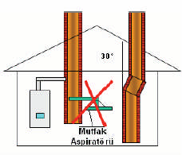
Tesisat Açısından Yanmanın Etkilenmesi - 8
Mutfaklarda Kombi ve Şofbenler ile Aspiratör Aynı Bacaya Bağlanmamalıdır
Bacalar doğal çekişli olarak çalışırlar. Eğer bu bacalara aspiratör gibi fanlı bir cihaz bağlanırsa doğal baca çekişi ortadan kalkmış olur. Böyle bir durumda aynı bacaya bağlı diğer dairelerde baca gazı bacaya gitmek yerine ortama dolar. Böylelikle karbonmonoksit zehirlenmesi yaşanabilir. Bu nedenle mutfaklarda kombi ve şofbenler ile aspiratör aynı bacaya bağlanması hem o daireyi hem de diğer komşu daireleri tehlikeye atar. Mutfaklarda kombi ve şofbenler ile aspiratör aynı bacaya bağlanmamalıdır.

Slide 26
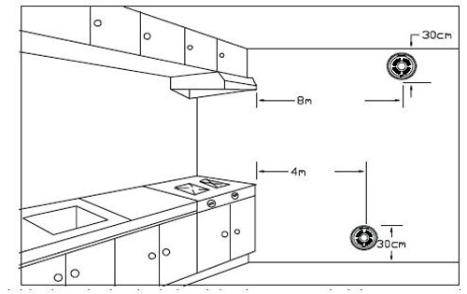
Tesisat Açısından Yanmanın Etkilenmesi - 9
Karbon Monoksit Dedektörü Kullanılmalıdır
Günümüzde teknoloji hayatımızın her alanına girmiş durumdadır. Bu konuda da zehirli karbon monoksit gazına duyarlı detektörler bulunmaktadır. Karbon monoksit detektörü içindeki elektrokimyasal sensor vasıtasıyla zehirli karbon monoksit gazını algılayarak sesli ikaz vermektedir. Karbon monoksit detektörleri TS EN 50291 standardına uygun olması gerekmektedir. Her bacalı soba, kombi ve şofbenlerin yanında mutlaka bir karbon monoksit detektörü kullanılmalıdır.

Slide 27
Konutlarda Doğalgaz Kullanımı
Konutlarımızda doğalgazı;
ısıtma,
sıcak su elde etmek
pişirme
amaçlı kullanıyoruz.
Isıtma amaçlı cihazlar;
merkezi ısıtma için kazan
ferdi ısınma için doğalgaz sobası
kombi
Pişirme amaçlı cihazlar;
fırın
ocak

Slide 28
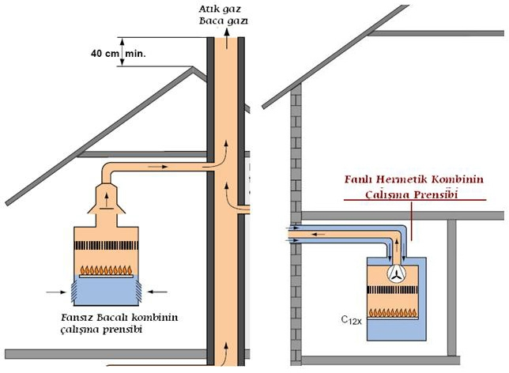
Kombiler
Hermetik kombiler: Bu cihazlar yanma için gerekli havayı dış ortamdan alıp yanmış gazı tekrar dış ortama veren cihazlardır.
Bacalı Kombiler: Yanma için gerekli havayı bulundukları ortamdan alıp, yanmış gazları uygun bir baca vasıtasıyla dışarı atan cihazlardır

Slide 29
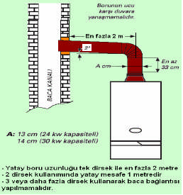

Slide 30
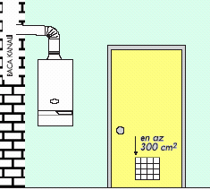
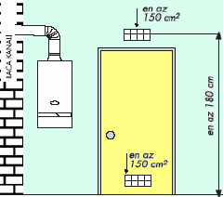
Havalandırma menfezleri

Slide 31
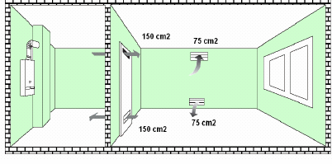
İki mekândan havalandırma

Slide 32
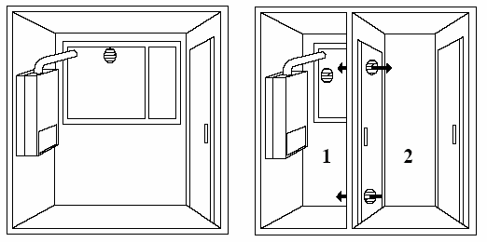
Cihazların Monte Edilecekleri Yerler İçin Genel Kurallar
Cihazın monte edileceği odanın hacmi cihaz/cihazların toplam anma ısıl gücünün her 1 kw’ı için 1m³ olmalıdır. Montaj odasında bu hacim sağlanamıyor ise, yanma havası, cihazın monte edileceği odaya bitişik bir veya birden fazla odadan her biri en az 150 cm² serbest en kesit alanlı iki menfez ile temin edilmelidir.
Bu şekilde birbirine bitişik odaların toplam hacmi 1 kw anma ısıl gücü başına en az 1m³ olmalı, iki menfez de aynı duvara açılmalı, üst menfez tabandan en az 1.80m yüksekliğe, alttaki menfez döşemeden en fazla 45 cm yüksekliğe açılmalıdır.

Slide 33
Güvenli Doğal Gaz Kullanımı İçin Yapılması Gerekenler - 1
Doğalgaz tesisatları bu kurumlarca yetkilendirilen firmalara yaptırılmalıdır.
Doğalgaz İdarelerince test ve kabulleri yapılmamış tesisatlar kesinlikle kullanılmamalıdır.
Yürürlükteki mevzuata göre doğalgaz işleri yapan firmalar mutlaka MMO‘dan yetki almış bir makine mühendisini çalıştırmak zorundadır.
Doğalgaz cihazların devreye alınması mutlaka yetkili servisler tarafından yapılmalıdır.
Cihazların yıllık periyodik bakımları mutlaka yetkili servislere yaptırılmalıdır.
Doğalgaz kullanımına geçtikten sonra, projesiz ve onaysız tadilat yaptırılmamalıdır.

Slide 34
Güvenli Doğal Gaz Kullanımı İçin Yapılması Gerekenler - 2
1 m³ doğalgazı yakmak için 10 m³ hava kullanılır. Bu nedenle bacalı cihazların bulunduğu mekânların havalandırılması çok önemlidir. Bu bakımdan bacalı cihazların bulunduğu ortamlardaki havalandırma menfezleri kesinlikle kapatılmamalı, sürekli açık ve temiz tutulmalıdır.
Kombilerde davlumbazının üzerinde baca tepmesi esnasında cihazın otomatik olarak gazını kesen bir düzenek mevcuttur. Bu sensör kesinlikle iptal edilmemeli ve özellikle 2000 yılı öncesinde doğalgaz kullanımına geçen aboneler bu düzeneğin cihazlarında bulunup bulunmadığını servislere kontrol ettirmeli yoksa bu düzenek bacalı cihazlara ilave edilmelidir.
Doğalgazlı bacaların cihazları yılda en az bir kez temizletilmelidir. Bir metreküp doğal gaz yandığı zaman iki metreküp su buharı oluşur. Çıkan bu su buharı zamanla baca sıvalarını ve tuğlalarını eriterek dökülmelere dolayısıyla baca tıkanmalarına sebep olmaktadır.

Slide 35
Güvenli Doğal Gaz Kullanımı İçin Yapılması Gerekenler - 3
Bir dairede aynı bacaya kesinlikle iki cihaz bağlanmamalıdır.
Doğalgazlı bacalı cihazların bacalara bağlandığı esnek borunun cihazla bağlantılı olduğu çevre tamamen alüminyumlu folyo bant ile izole edilmeli, Bu boru baca içerisine en fazla 3-4 cm. kadar girmeli, boru ile baca arasındaki boşluklar alçı ile sıvanmalı, baca borusu yırtık ve delik olmamalıdır.
Atık gaz borusu olarak, çok çabuk deforme olan esnek alüminyum bağlantı malzemesi kullanılıyor ise bu bağlantı esnek çelik borularla değiştirilmelidir.
Bacalı cihaz kullanan abonelerin havadaki karbon monoksit oranını ölçerek alarm veren cihazları kullanması baca gazından kaynaklı zehirlenmeleri büyük ölçüde önleyecektir.

Slide 36
Güvenli Doğal Gaz Kullanımı İçin Yapılması Gerekenler - 4
Ülkemizde doğalgaz kullanımına Ankara‘dan başlayarak 1988 yılında geçilmiştir. Ancak 2002 yılına kadar doğalgaz baca standartları imar mevzuatımıza tam anlamıyla yansıtılamamıştır. Bu nedenle öncelikle 2002 yılından evvel gaz verilmiş binalardan başlanarak gaz dağıtım şirketleri veya yetkilendireceği kuruluşlar eliyle tüm bacalı cihazların emniyet donanımları, bacaların kullanıma uygun olup olmadığı tespit edilmeli eksikliklerin giderilmesi sağlanmalı, standart dışı ve risk içeren tesisatların kullanımına izin verilmemelidir.

Slide 37
Karbonmonoksit Dedektörü ve Doğalgaz Dedektörünün Sahip Olması Gereken Özellikler
Karbon monoksit gazının ortamda belirli bir seviyeye ulaşması durumunda veya herhangi bir gaz kaçağı durumunda alarm veren sensörler mevcuttur. Bu aygıtların kullanımının yaygınlaştırılması ve zorunlu hale getirilmesi, bu tür acıları yaşamamızın büyük ölçüde önüne geçecektir. Ancak bu cihazları seçerken ve montajında dikkat edilmesi gereken hususlar bulunmaktadır.
Öncelikle bu cihazlar TS EN 50291 - TS EN 50270 ve TS EN 50194 standartlarına uygun olmalıdır. Ayrıca cihazların CE işaretli ve TSE Belgeli olmasına, tüketiciler azami dikkat göstermelidir. Ancak, EPDK tarafından çıkarılacak çerçeve bir düzenlemeyle, gerek karbondioksit gerekse doğalgaz kaçak dedektörlerinin bacalı doğalgaz kullanılan konutlarda zorunlu hale getirilmesi, çok daha büyük bir önem taşımaktadır.

Slide 38
Karbonmonoksit Dedektörleri - 1
Ortamdaki karbon monoksit konsantrasyonu 50 ppm in üzerine çıktığında insan sağlığı için tehlike arz etmekte, 100 ppm‘in üzerine çıktığında kişileri komaya sokacak kadar etkili olmaktadır. Ortamdaki karbon monoksit konsantrasyonu 400 ppm‘den fazla olur ve müdahale etmede gecikilirse ölümle karşılaşılabilmektedir.
Bu nedenle CO alarm cihazları ortamdaki CO konsantrasyonu 50 ppm‘i geçtikten sonra yüksek sesle alarm (3,0 metrede 85 db) ve ışıklı ikaz verecek şekilde tasarlanmaktadır.
Doğrudan 220V şehir şebekesine bağlanabilen ya da 9V batarya ile çalışan tipleri mevcuttur. Hem şehir şebekesine bağlanabilen hem de elektrik kesintisinde bataryayı devreye sokarak kesintisiz bir şekilde hizmet sunabilecek dedektörlerde bulunmaktadır.

Slide 39
Karbonmonoksit Dedektörleri - 2
Yarı iletken sensörlü ya da elektrokimyasal sensör kullanılan tipleri bulunmaktadır. Reset düğmesine basılarak çalışıp çalışmadığı kullanıcı tarafından belirli periyotlarla test edilen tipleri olduğu gibi ayda bir otomatik olarak kendi kendini kontrol eden tipleri de bulunmaktadır.
CO dedektörü tavan seviyesinden 0-40 cm aşağıya yerleştirilmelidir.
Bu cihazlar TS EN 50291 - TS EN 50270 ve TS EN 50194 standartlarına uygun olmalıdır.

Slide 40
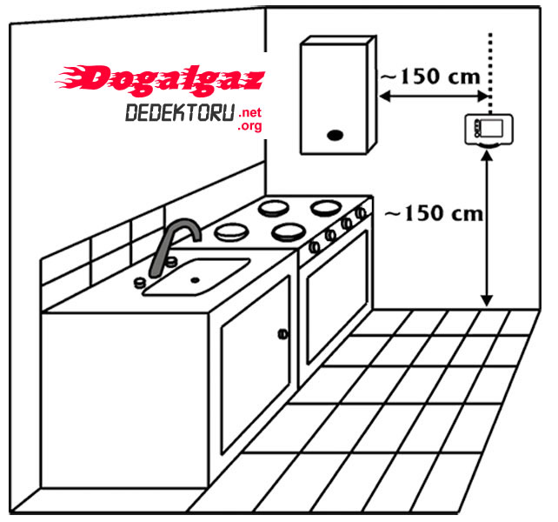
Karbonmonoksit Dedektörleri - 3

Slide 41
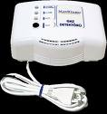
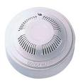
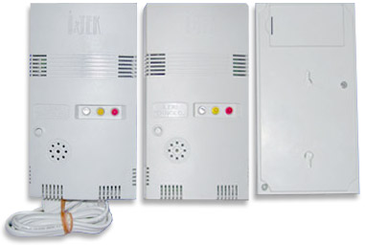
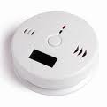
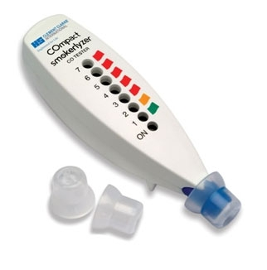



Karbonmonoksit Dedektörleri - 4
Elektrikli veya Pilli
Fiat Aralığı: 11- 80 TL

Slide 42
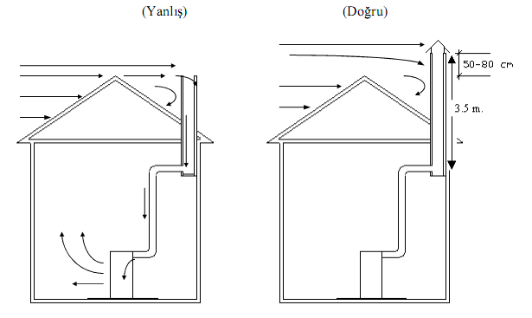
Bina Mimarisi Açısından Yanmanın Etkilenmesi-1
Baca yüksekliğinin yeterli olması, baca çekişini iyileştireceğinden en az 3,5m ve en fazla 5m olmalı.

Slide 43
Bina Mimarisi Açısından Yanmanın Etkilenmesi-2
Sobalarda verimli bir yanma için etkili baca yüksekliği yeterli olmalıdır.
Etkili baca yüksekliği arttıkça baca çekim gücü de artar.
Yeterli yükseklikte bacası olmayan sobalarda yanma için yeterli miktarda hava ve verimli bir yanma elde etmek zordur.
Bu tür sobalarda sık aralıklarla baca gazı tepmesi olur.
Diğer taraftan baca yüksekliği arttıkça ısı ve sürtünme kayıpları artar,
Bacada gaz yükselme hızı düşer ve bacada nem yoğuşması meydana gelir.
Uzun bacalı binalarda, baca malzemesi olarak taş, tuğla veya paslanmaz çelik kullanılması tavsiye edilir. Böylece baca gazı içindeki nemin yoğuşması önlenir.

Slide 44
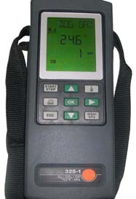
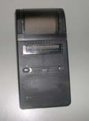
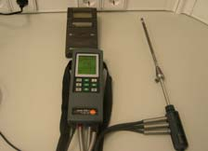
Bina Mimarisi Açısından Yanmanın Etkilenmesi-3
Baca Çekiş Testi
Baca çekiş testleri pitot tüpü ve dijital manometreden oluşan hız ölçüm cihazları ile ‘m/sn’ olarak veya bir başka tür cihazla baca çekişi ‘mbar’ olarak ölçülür. Bu derste, kullanımı daha yaygın olan bir ölçüm aletinin kullanılışı ve testin nasıl yapıldığı anlatılacaktır.

Slide 45
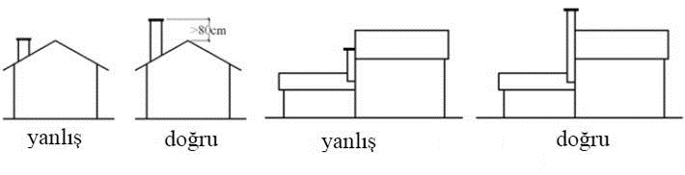
Bina Mimarisi Açısından Yanmanın Etkilenmesi-4
  Bacanın çatı üzerindeki yüksekliği, çatının en yüksek mahyasından en az 80 cm daha yüksekte yapılmalıdır.

Slide 46
Bina Mimarisi Açısından Yanmanın Etkilenmesi-5
  Bina çevresinde daha yüksek yapılar bulunuyorsa bu yapılarla baca arasında türbülans olmaması için en az 6 m uzakta olmalıdır.

Slide 47
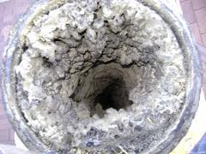
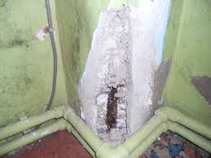
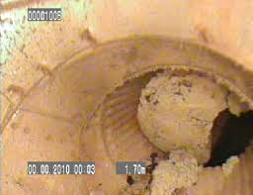
Bina Mimarisi Açısından Yanmanın Etkilenmesi-6
  Duman gazlarının akış hızının her noktada aynı olması için, baca deliğinin boyutu tüm baca boyunca aynı olmalı; daralmalar olmamalıdır. Baca çapının en az 13 cm olması tavsiye edilir.
  Duman gazının soğuyarak ağırlaşması ve baca çekişinin kötüleşmesini önlemek için, bacanın geçtiği duvarın et kalınlığı en az 10 cm olmalı - Erken soğuma
  Baca gazının soğuyarak sızmasını önlemek için; baca üzerinde yarık ve çatlak olmamalı, baca iç yüzeyi pürüzsüz olmalıdır.

Slide 48
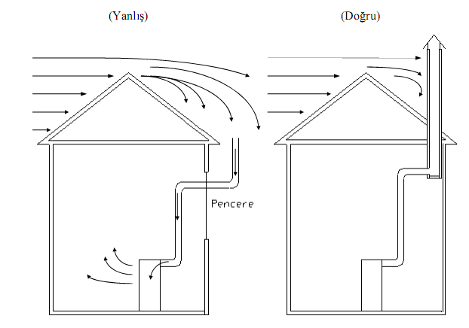
Bina Mimarisi Açısından Yanmanın Etkilenmesi-7
  Pencere veya duvar delinerek soba borusundan baca oluşturulmuşsa bu tür bacalarda yükselen gazlar meteorolojik değişikliklerden etkilenir. Gazların bacada yükselerek havaya atılmasını etkileyen en önemli parametrelerden birisi baca gazı sıcaklığı ile hava sıcaklığı arasındaki farktır.

Slide 49
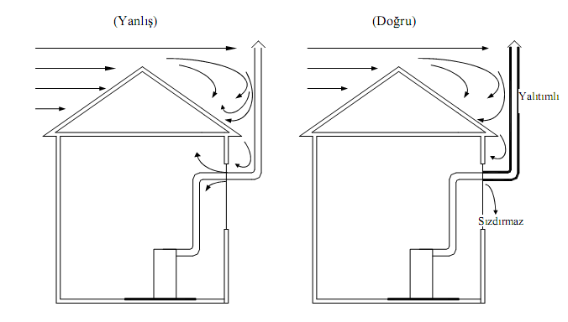
Bina Mimarisi Açısından Yanmanın Etkilenmesi-8
  Baca gazının soğuyarak ağırlaşmasını ve baca tepmesini önlemek için; soba borusu pencere veya duvar delinerek uzatılmamalı. Uzatılmışsa hava ile temasta olan kısımları mutlaka yalıtılmalıdır.

Slide 50
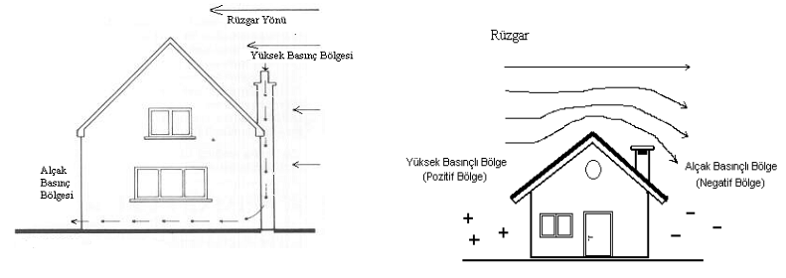
Bina Mimarisi Açısından Yanmanın Etkilenmesi-9
  Rüzgarlı havalarda baca tepmesini ve yağmur suyunun baca içini ıslatmasını önlemek için, bacada baca başlığı olmalıdır.

Slide 51
Bina Mimarisi Açısından Yanmanın Etkilenmesi-10
  Rüzgarın bina üzerine etkisi:
  Rüzgarlı günlerde rüzgarın binaya çarptığı yöndeki cephede yüksek (pozitif) basınç, diğer cephede ise alçak (negatif) basınç oluşur. Rüzgarın estiği yöndeki duvarda yarık, çatlak veya boşluk ve pencerede camlar kırık ve çerçeve duvar veya çerçeve kanat arasında boşluk varsa hava buralardan oda içine girmeye çalışırken diğer yöndeki duvardan da çıkmaya çalışır. Rüzgarın estiği yöndeki ve diğer yöndeki bina cephelerinde yarık, çatlak veya boşluklar birbirine eşitse bu doğal baca çekişini pek etkilemez. Böyle bir evde oturmak mümkün değildir. Rüzgarın estiği yönün tersi yönündeki cephede daha büyük boşluk, yarık, çatlak ve kırık cam varsa bina içindeki hava dışarı çıkmaya çalışır. Bu durumda oda içinde negatif basınç seviyesi yükselir ve baca gibi doğal boşluklardan binaya hem baca içindeki gazlar ve hem de dışarıdan hava girmeye çalışır.

Slide 52
Bina Mimarisi Açısından Yanmanın Etkilenmesi-11
  Odanın hızla soğumasını ve baca çekişinin kötüleşmesini önlemek için sobanın kurulu olduğu odadaki pencere ve kapının kırık camları tamir edilmelidir.
  Duman gazının soğuyarak oda içine sızmasını önlemek ve ısının sıcak havayı dışarı atmamak için kapı ve pencere çerçevesi ile duvar arasında yarık, çatlak, boşluk olmamalı, varsa dışarıdan sızdırmaz olması sağlanmalıdır.
  Isının sıcak havayı dışarıya atmamak için çerçeve /kanat arası hava sızdırmaz olarak yapılmalıdır.

Slide 53
Bina Mimarisi Açısından Yanmanın Etkilenmesi-12
  Odanın hızla soğumasını ve baca çekişinin kötüleşmesini önlemek için sobanın kurulu olduğu odadaki pencere ve kapının kırık camları tamir edilmelidir.
  Duman gazının soğuyarak oda içine sızmasını önlemek ve ısının sıcak havayı dışarı atmamak için kapı ve pencere çerçevesi ile duvar arasında yarık, çatlak, boşluk olmamalı, varsa dışarıdan sızdırmaz olması sağlanmalıdır.
  Isının sıcak havayı dışarıya atmamak için çerçeve /kanat arası hava sızdırmaz olarak yapılmalıdır.
  Geceleri sobanın kısık yakılmasından ve cam kenarlarındaki hava kaçaklarından dolayı oda hızla soğur, kaçaklar tamir edilmelidir.
  Duvarlarda yarık, çatlak varsa kış gelmeden önce mutlaka dışarıdan tamir edilmelidir.

Slide 54
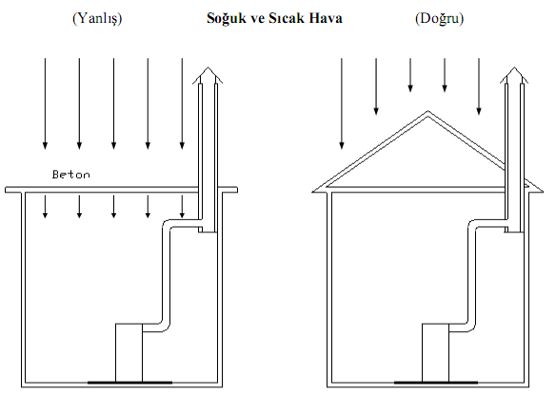
Bina Mimarisi Açısından Yanmanın Etkilenmesi-13
  Beton bloklar sıcaklık değişiminden etkilendiğinden, beton olan dairenin çatısı hava ile doğrudan temas halinde ise mutlaka yalıtılmalıdır.

Slide 55
Bina Mimarisi Açısından Yanmanın Etkilenmesi-14
  Sobanın Daire İçine Yerleştirilmesi
  TSE belgeli, bağlantı yerleri ve açılıp kapanan kapakları sızdırmasız, üstten yakmalı soba kurulurken dikey boru arka ve yan duvarlardan 0.96-1.5 m. uzakta olmalıdır. Dikey boru arka duvara yakın olursa odanın ısınması için kullanılacak ısı dışarı atılmış olur. Dikey boru duvardan 1.5 metreden fazla uzak olursa sobalarda baca çekişi düşer ve baca gazı tepmesi sık olur. Soba kurarken fazla dirsekten kaçınılmalı ve zorunlu olmadıkça ikiden fazla dirsek kullanılmamalıdır. Dirsek sayısı arttıkça sobada baca gazı çekiş gücü azalır ve yanma verimliliği düşer.
  Yatay borular bacaya doğru %10 eğimle yükseltilmelidir. Böylece bacada yoğunlaşan nemin sobaya doğru akması sağlanabilir.

Slide 56
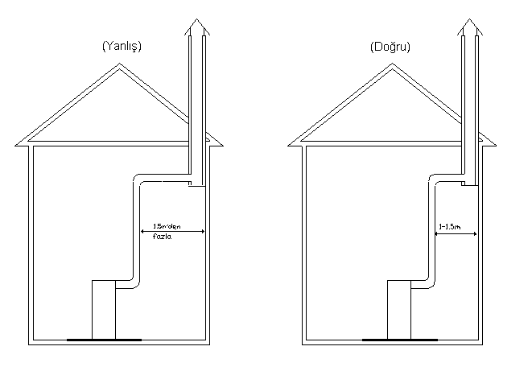
Bina Mimarisi Açısından Yanmanın Etkilenmesi-15

Slide 57
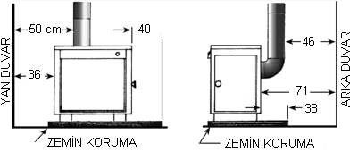
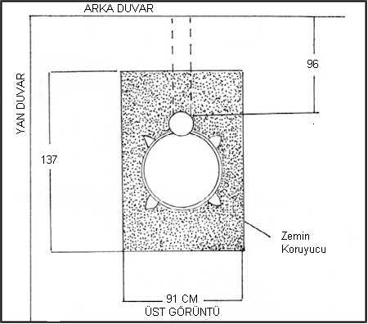
Bina Mimarisi Açısından Yanmanın Etkilenmesi-16

Slide 58
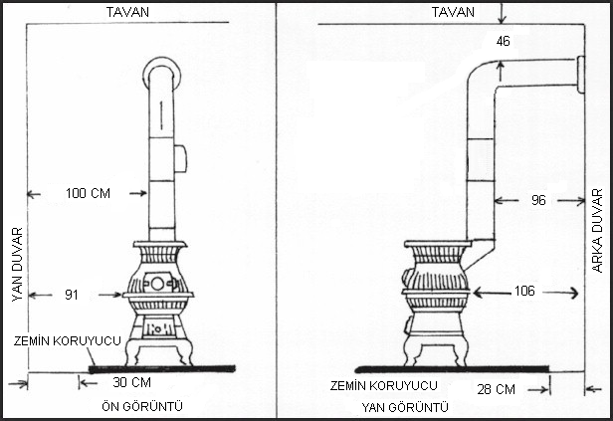
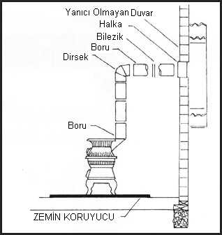
Bina Mimarisi Açısından Yanmanın Etkilenmesi-17

Slide 59
Bina Mimarisi Açısından Yanmanın Etkilenmesi-18
  Soba Borusunun Bacaya Fazla Sokulmasının Zararları
  Soba borusu bacaya fazla sokulmamalıdır. Soba borusu bacanın kesit alanını daraltmamalıdır. Daraltılmış bacalarda baca gazı akışı zorlaşır. Dolayısıyla baca çekişi ve yakıtın yanma verimi düşer. Daralan bacalarda sobaya yeterli hava girişi güçleştiğinden yakma ve yanma zorlaşır. Eksik yanmadan dolayı baca gazı içinde kurum, katran, kreosote ve is miktarı artar. Bu durum da soba borusu ve baca üzerinde tıkanmaya neden olur. Özellikle geceleri ve rüzgarlı havalarda daralan bacalı sobalarda baca tepmesi sık olur. Buda zehirlenmelere neden olur.

Slide 60
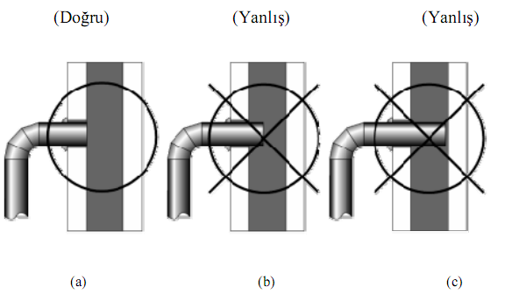
Bina Mimarisi Açısından Yanmanın Etkilenmesi-19
  Soba Borusunun Bacaya Fazla Sokulmasının Zararları

Slide 61
Bina Mimarisi Açısından Yanmanın Etkilenmesi-20
  İnversiyonlu Havaların Bacalar Üzerine Etkisi
  İnversiyonlu günlerde hava sıcaklığı yükseklikle artar. Atmosferde inversiyon genelde yüksek basınçlı ve sakin rüzgarlı günlerde gerçekleşir. İnversiyonlu günlerde bacalarda iyi bir gaz çekişi elde etmek çok zordur. İnversiyonlu günlerde baca gazı genelde dumanlı görülür ve gazlar yükselme yerine aşağı doğru gitmek ister. Sobada yanma zor gerçekleşir. Çünkü atmosferik şartlar baca gazının yukarı doğru değil de aşağıya doğru gitmeye zorlar. Yüksek binalarla çevrili şehirdeki az katlı evlerin çevresinde inversiyon daha sık meydana gelir. Yine dağlarla çevrili bir vadideki şehirde sabah ve akşam saatlerinde inversiyon sık aralıklarla meydana gelir.

Slide 62
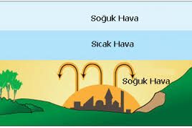
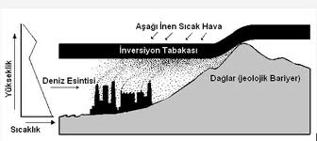
Bina Mimarisi Açısından Yanmanın Etkilenmesi-21
  İnversiyonlu Havaların Bacalar Üzerine Etkisi
  İnversiyonlu günlerde sobanın kurulu olduğu odanın kapının tabanı açık olursa daha iyi bir baca çekişi elde edilebilir.
  Kış aylarında inversiyonlu günler halka duyurulmalıdır. Halkın sağlığının korunması için soba yakılmasında sınırlamalar getirilmelidir.
  Belli saatlerde (sabah 5-9 ile akşam 4-9 arası) özellikle kömür, odun veya fuel-oil yakılması yasaklanmalıdır.

Slide 63
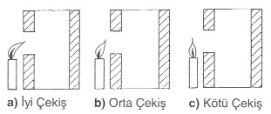
Bina Mimarisi Açısından Yanmanın Etkilenmesi-22
  Basit Baca Çekiş Deneyi

Slide 64
Önlemler ve Bilinçlendirme - 1
  Önlemler
  Karbonmonoksit zehirlenmelerinin sebebi olan karbonmonoksit (CO) oluşum kaynakları, alınacak basit önlemlerle ortadan kaldırılabilir.
  Karbon monoksit kaynaklarının sebebi ve oluşumu, hangi tedbirler ile bertaraf edilebileceği açık ve net olarak belirtilmeli ve duyurulmalıdır. Halk bu konuda bilinçlendirilmelidir.
  Esas mesele halkın bilinçlendirilmesinin yanında kazalara yol açmayacak önlemleri belirleyip kazayı meydana getirecek teknik, ihmal ve unutkanlık sonuçlarını ortadan kaldırmaktır.

Slide 65
Önlemler ve Bilinçlendirme - 2
  Önlemler
  Tekniğine uygun imalatı, temizliği ve bakımı yapılmayan bacalar zehirlenmelere ve yangınlara neden olur. Bacalar, kömür gibi fazla miktarda is bırakan yakıt kullanıldığı takdirde 2 ayda bir, diğer yakıtlar (sıvı ve gaz gibi) kullandığı takdirde ise 3 ayda bir temizlettirilmeli.
  Kullanılan yakıtın standartlara uygunluğu kontrol edilmeli. İzin belgesi olmayan satıcılardan kömür alınmamalı.
  Yatmadan önce sobaya kesinlikle yakıt konulmamalı.
  Binaların yangından korunması yönetmeliklerine mutlaka uyulmalı.
  Baca gazlarının soğumasını azaltmak, baca tepmesini önlemek ve hava şartlarının etkisini azaltmak için bacalar yalıtılmalı veya baca duvarı et kalınlığı en az 10 cm. olmalı.

Slide 66
Önlemler ve Bilinçlendirme - 3
  Önlemler
  Bacalara, yağmur suları, kuşlar, ağaç yaprakları vb maddelerin girmesini engellemek için mutlaka başlık kullanılmalı.
  Soba tutuşturulurken yakıtın üstten yanması sağlanmalı, böylece soba içinde ortaya çıkan zehirli gazlar yanarak sobayı terk ederler.
  Şofben zehirlenmeleri genellikle gaz kaçaklarından değil, yeterli havalandırma yapılmayan yerlerde, oksijen oranının düşmesi sonucunda karbonmonoksit oranının yükselmesiyle gerçekleştiği için şofbenin kullanıldığı yere sürekli temiz hava girmesi sağlanmalı.
  Bacalar yatak odalarından, merdiven sahanlığından, bina girişlerinden, havalandırma boşluklarından, çatı arasından, banyo ve tuvaletten geçirilmemeli.
  Gece yatarken soba kesinlikle açık bırakılmamalı.

Slide 67

Önlemler ve Bilinçlendirme - 4
  Bilgilendirme İle Bilinçlendirme
  Bacalı cihazların konutlarda güvenli kullanımı,
  Bacalı cihazların güvenli kullanımı,
  Soba ve şofben zehirlenmeleri,
  Konularında dikkat edilecek hususlarda halkımızı bilgilendirmeye ve bir toplumsal bilinç oluşturmaya çalışılmalıdır.

Slide 68
İlgili Mevzuat
  2872 Sayılı Çevre Kanunu
  4856 Sayılı Teşkilat Kanunu
  Hava Kalitesinin Değerlendirilmesi Ve Yönetimi Yönetmeliği
  Isınma Kaynaklı Hava Kirliliğinin Kontrolü Genelgesi
  İthal Katı Yakıtlar Genelgesi
  Kömür Depolama, Paketleme Esaslarına Dair Genelge
  Katı Yakıttan Numune Alma Genelgesi

Slide 69
Dolaylı Mevzuat - 1
  1982 Anayasası
  Fakir Ailelere Kömür Yardımı Yapılmasına Dair Bakanlar Kurulu Kararı
  1593 Sayılı Umumi Hıfzıssıhha Kanunu
  İmar Kanunu
  Maden Kanunu
  Enerji kaynakları ve enerjinin kullanımında verimliliğin artırılmasına dair yönetmelik
  Petrol piyasasında uygulanacak teknik kriterler yönetmeliği

Slide 70
Dolaylı Mevzuat - 2
  Binalarda Isı Yalıtımı Yönetmeliği
  Yapı denetimi Uygulama Usul ve Esasları Yönetmeliği
  Basınçlı Ekipmanlar Yönetmeliği
  Gaz yakan cihazlara Dair yönetmelik
  Gaz yakıtla çalışan yeni sıcak su kazanları için verimlilik gerekleri direktifi
  Çevrenin Korunması Yönünde Kontrol Altında Tutulan Yakıtlara Dair Tebliğ

Slide 71
Kullanılması Yasak Maddeler
  petrol koku,
  mineral yağ,
  araba plastiği parçaları,
  lastik,
  tezek,
  katı atıklar
  tekstil artıkları,
  kablolar,
  ıslak odun,
  boyalı odun,
  plastikler,
  ev eşyaları
  yemek atıkları gibi evsel atıklar,
  özel atıklar,
  tıbbi atıklar,
  asfalt ve asfalt ürünleri,
  boya ve boya ürünleri
  fuel-oil kapları

Slide 72
Baca Gazı Ölçümlerini Yapacak Kurum/Kuruluş
Sorumluluğu
  Bakanlıktan yeterlilik belgesi almak
  Ölçüm noktasını metotlara uygun olarak belirlemek
  Baca gazı ölçümlerinde metotları kullanmak
  Ölçüm ekipmanına sahip olmak
  Tip Emisyon belgesi için baca gazı ölçüm raporu hazırlamak
  Ölçümlerin kaydını tutmak, yerine getirdiği kontrol ve muayene ile ilgili belgeleri minimum beş yıl süreyle muhafaza etmek ve gerektiğinde yetkili mercie ibraz etmek,
  Yakma tesisinin işletmeye alınmasından sonra yapılan ölçümlerin sınır değerleri sağlamamasını müteakip ilk ölçümden 6 hafta sonra yapılan ölçümlerinde sınır değerleri sağlamaması halinde iki hafta içinde ilk ölçüm ile ikinci ölçüm sonuçları hakkındaki belgenin bir örneğini yetkili mercie vermek

Slide 73
Yakıt Satıcılarının Yükümlülükleri
  Katı yakıt satıcısı kayıt belgesi, dağıtıcı kayıt belgesi, uygunluk izin belgesi, satış izin belgesi almak,
  EK-I listesi ile kullanılacak yakıt özellikleri değişen il/ilçelerimizde, katı yakıt satıcıları mevcut stoklarını, 2010/14 sayılı Genelgenin yayım tarihinden 30 (otuz) gün içerisinde il çevre ve orman müdürlüklerine beyan etmek
  Beyanda bulunan Katı Yakıt Satıcıları stokları tükeninceye kadar önceki Mahalli Çevre Kurulu (MÇK) kararına uygun kömür satışını yapmak
  İthalatçı/üretici/dağıtıcı/satıcılar, satışa sunulan katı yakıtı başka katı yakıtlarla karıştırmamak,

Slide 74
Yakıt Üreticisi/İthalatcısı/Satıcılarının Yükümlülükleri
  İthalatçı/üreticiler; dağıtıcı ve satıcılardan, yakıtın nitelikleri korumak
  IKHKK Yönetmeliğinde ve genelgelerde yazılı hususlara uymak,
  IKHKK Yönetmeliğinde belirlenen özelliklere sahip olmayan katı yakıtın satışı ve kullanımını durdurmak,
  Tüketicinin uğrayacağı zararları karşılamak
  İthalatçı/üretici/dağıtıcı/satıcılar, katı yakıtların taşınması sırasında, katı yakıta ait satış izin belgesi (ithalatçı/üretici tarafından fotokopisi onaylı) ile sevk irsaliyesini araçta bulundurmak ve denetimler esnasında yetkililere ibraz etmek

Slide 75
Yakıt Üreticisi/İthalatcısı/Satıcılarının Yükümlülükleri
  İthalatçı/üreticiler EK-VII’de yer alan bilgileri 3 (üç) aylık dönemler (ocak-mart, nisan-haziran, temmuz-eylül ve ekim-aralık) halinde,
  Dağıtıcı EK-VIII’de yer alan bilgileri 3 (üç) aylık dönemler (ocak-mart, nisan-haziran, temmuz-eylül ve ekim-aralık) halinde,
  Satıcılar ise EK-VI’da yer alan bilgileri 6 (altı) aylık dönemler (ekim-mart ve nisan-eylül) halinde,
  söz konusu dönemin bitiminden itibaren 1 (bir) ay içerisinde il çevre ve orman müdürlüğüne bildirmek zorundadırlar.

Slide 76
Bakanlığın Yükümlülükleri
  Tip Emisyon İzin Belgesine esas raporları incelemek uygun olması halinde Tip Emisyon İzin Belgesi Düzenlemek,
  Tip Emisyon İzin Belgesine tabi yakma sistem üreticilerini denetlemek yönetmeliğe aykırı hareket edenlere idari yaptırım uygulamak,
  Yakma sistemlerinin işletilmesini müteakip yapılan baca gazı ölçüm sonuçlarını değerlendirmek,
  İthal kömürlere uygunluk belgesi düzenlemek
  İllerin kirlilik derecelerini belirlemek

Slide 77
İl Çevre Ve Orman Müdürlüklerinin Yükümlülükleri
  Yerli kömürler için uygunluk belgesi ve satış izin belgesi düzenlemek,
  Yerli kömürlerin torbalanması için izin vermek ve denetlemek,
  İllerde yakıt programlarının belirleneceği MÇK kararlarının kış dönemi başlamadan önce alınması esastır. Ancak IKHKK Yönetmeliğinin 31 inci maddesine istinaden, MÇK kararlarında farklı özellikte yakıtların belirlenmesi gerekli görülürse, gerekçeler Bakanlığımıza sunulmalı ve Bakanlığımız görüşü doğrultusunda hareket edilmekle

Slide 78
İl Çevre Ve Orman Müdürlüklerinin Yükümlülükleri
  Belediyeler tarafından satışa sunulan katı yakıtların denetimi il çevre ve orman müdürlüğünce yapılır ve il çevre ve orman müdürlüklerince gerekli idari yaptırım kararı uygulanır.
  İl çevre ve orman müdürlüklerinin, envanter oluşturulması maksadıyla ithalatçı/üretici/dağıtıcı/ satıcı tarafından bildirilen (EK-VI, EK-VII, EK-VIII ) katı yakıt (kömürler, briket kömürleri, biyokütle vb.) ve Sosyal Yardımlaşma Vakfı aracılığı ile dağıtılan yakıt bilgilerini, Bakanlığımız www.cevreorman.gov.tr web sitesinde yer alan ‘Kömür Bilgileri Excel Tablosu’na işlemek

Slide 79
Ulaşılacak Hedef - 1
  Doğal Kaynaklarımızı Korumak;
  Enerji Tasarrufu Sağlamak;
  Hava kirliliğine katkı payını azaltma
  Yakma sistemlerinin teknik özelliklerini bağlı olarak kullanılacak yakıt spektlerini belirlemek
  Yakıt özelliklerinin doğru sınırlarda seçilmesi
  Model çalışmaları ve çıktılarının değerlendirilerek illerde kullanılacak yakıt özelliklerinin belirlenmesi
  İllerin özelliklerine göre enerji kaynaklarının tespit edilerek özendirilmesi
  Çevre dostu yakma sistemleri ve yakıt alternatiflerinin özendirilmesi

Slide 80
Ulaşılacak Hedef - 2
  Zamanında kontrol ve denetim
  Rutin baca temizliği ve bakımı
  Çevre dostu binalar, yalıtım alternatifleri, geçiş sürelerinin kısaltılması
  Katı yakıtlı sobalar, kullanım güvenliği için çift cidarlı seçmek,
  Sıvı yakıtlı ısıtma cihazlarının düşük ısı ihtiyaçlarında yakıt tasarrufu sağlayacak şekilde modülasyonlu olmasına dikkat etmek,
  Gaz yakıtlı ısıtma cihazları binanın ısıl kapasitesi hesaplayarak seçmek,
  Isınma amaçlı olarak kullanılan tüm yakma ünitelerinin baca gazı çıkışlarının sağlam ve güvenilir şekilde oluşturulmasını sağlamak

Slide 81
Uygulama Sonuçları
  Söz konusu yönetmeliğin uygulamaya giriş tarihinden itibaren sadece yakma sistemlerinde kullanılan yerli ve ithal yakıtların izin çerçevesinde satışının yapılması,
  Uygulamaların kontrolü bazında çalışmalar sürdürülmektedir.
  Ancak yakma sistemleri türlerine bağlı olarak kullanılan yakıtların uygunluğu,
  Yakma sistemlerinin eğitim almış operatörler tarafından kullanımın takibi konularında sistemli bir mekanizma oluşturulamamıştır.
  Isınma sezonundan kaynaklanan hava kirliliğin izlenmesi konusunda online izleme sistemleri kurulmuş buradan elde edilen sonuçlar çerçevesinde illerin kirlilik derecelendirilmesi yapılmıştır.

Slide 82
Teşekkürler…

